Slide 1
Toprak Sıcaklığı ve Mikroflora
Bazı bakteri türlerinin aktiviteleri sıcaklık ile yakından ilgilidir.
Nitrifikasyon bakterileri optimum 25-30ºC faaliyet gösterirler.
Sıcaklık 4.5-5.0ºC altında aktiviteleri durur.

Slide 2
Toprakta Güneş Enerjisinin Absorplanmasında Önemli Faktörler:
Toprak Rengi,
Toprak Eğimi ve Derecesi,
Çevredeki Bitki Örtüsü.

Slide 3
Koyu renkli topraklar daha fazla ısı absorblar ve güneş ışınlarının toprak yüzeyine vurma açısı toprağa giren enerji miktarını etkiler.
En sıcak bölgeler mevsimlere bağlı olarak ilkbaharda güneydoğu, yazın güney, sonbaharda güneybatı yönündeki alanlar ışınların dik gelmesi nedeniyle en sıcak bölgeleri oluştururlar.

Slide 4
Bitki örtüsü ve bıraktıkları döküntü katmanı toprağın ısınmasını engellediği gibi radyasyon sonucu oluşan ısı kaybını da azaltır.
Nemli toprak güneş enerjisini yüzeyde absorbladığında su molekülleri arasında hidrojen bağları kırılır ve toprak yüzeyinde buharlaşma başlar.

Slide 5
Bu nedenle yüzey toprakta su noksanlığı
Alt katlardan yukarı doğru kapillar hareket başlar
Sıcaklık yükselmesi ile gazların difüzyonu artar
Sıcaklık-nem-havalanma arasında karmaşık bir etkileşim meydana gelir.

Slide 6
Mikroorganizmalar Sıcaklık Gereksinimlerine Göre:
PSİKROFİL ORGANİZMALAR: 5^{O}C nin altındaki düşük sıcaklıklarda gelişebilen, daha yüksek sıcaklıkta optimum gelişme gösterebilen organizmalar.
MEZOFİL ORGANİZMALAR: Düşük sıcaklıkta veya kırk derecenin üzerindeki sıcaklıklarda gelişemeyen organizmalar. Optimum gelişme genellikle 25-37ºC.
TERMOFİL ORGANİZMALAR: Bunlar 45-75ºC gibi yüksek sıcaklıklarda gelişebilen ve optimum 55-65ºC olan organizmalar. 40ºC nin altında çok zayıf gelişme.

Slide 7
Toprak mikroorganizmaları optimum gelişme bakımından mezofilik nitelik gösterirler.
Ekstrem düzeyde soğuk topraklarda mezofilik organizmalara rastlamak mümkün.
10ºC nin altındaki sıcaklıklarda mantarlar dominant.
20ºC civarında aktinomiset, nematod, protozoalar kitin ayrışmasında etken rol oynamakta.
Donma noktasının altında düşük aktivite gösterme ve yaşamlarını sürdürebilmekte.

Slide 8
Toprak Mikroorganizmaları
Toprak mikroorganizmalarının tümü edafon olarak tanımlanmaktadır.
Organizasyon nitelikleri göz önünde bulundurulmaksızın toprak biotası:
MİKROBİOTA: Alg, protozoa, mantar ve bakteriler.
MEZOBİOTA: Nematodlar, küçük arthropodlar, kollemboller, enchytraeid kurtları.
MAKROBİOTA: Yer solucanları, yumuşakcalar, büyük enchytraeidler ve arthropodlar.
Makrobiota arasında bitki kökleri,kazıcı kemirgenler, sürüngen ve hem suda hem de karada yaşayan hayvanlar yer alır.

Slide 9
CANLILAR ALEMİ( KINGDOM)
HAYVANLAR
BİTKİLER
PROTİSTLER
PROKARYONTLAR
ÖKARYONTLAR
İLKEL TEK HÜCRELİ
Hücre yapısı hayvan ve bitkilere benzer
1.Bakteriler
1.Algler
2.Mantarlar
2.Mavi algler
3.Protozoalar

Slide 10
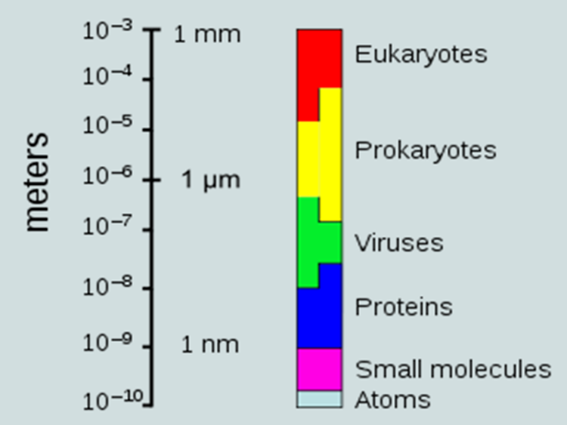

Slide 11
TOPRAK CANLILARI(EDAFON)
Toprak florası
Toprak faunası
Yüksek protistler(Eukaryont)
Alçak protistler(prokaryont)
Çok hücreliler(metazoa)
Mantarlar
Algler
Tek hücreliler(protozoa)
Mavi algler
Bakteri ve aktinomisetler

Slide 12
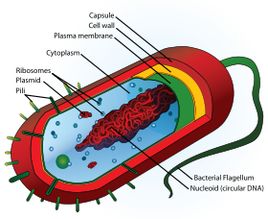
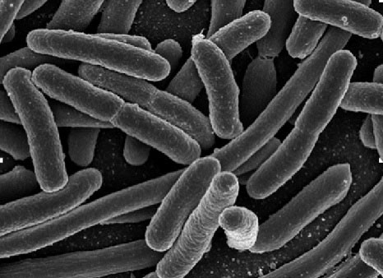
Prokaryotik canlılar (bakteri, aktinomiset ve mavi algler)
Hücre çekirdeği yoktur.
Mitokondri ve plastidler bulunmaz.
Hücre zarı mürein adı verilen heteropolimer bir madde içerir.

Slide 13
Eukaryotik canlılar ( algler, mantarlar ve protozoalar)
Hücre çekirdeğine sahiptirler.
Mürein içermezler.
Sitoplazmada mitokondri bulunur.
Bitki hücrelerinde plastidler bulunur.

Slide 14
Toprak mikroorganizmaları içerisinde bakteri ve mantarlar en fazla ilgiyi çeken organizmalardır.
Karasal ekosistemdeki enerji akışı ve besin maddesi aktarımının büyük bir kısmı bu organizmalar ile gerçekleştirilir.

Slide 15
Mikroorganizmaların Boyutları
TÜR | BOYUT(µm)
Proteinler Bakteri virüsü(faj) Bitki virüsü Bakteri Aktinomiset Cyanophceae Alg Mantar Protozoa | 0.001-0.05 0.05-0.10(gövde),0.2(kamçı) 0.02-0.3 0.5-2×1⁻⁸ ^{0.5-2(çap)} ^{2-5 (çap)} ^{3-50 (çap)} ^{3-50 (çap)} ¹⁴⁻⁶⁰⁰

